Slide 1
FOTOGRAMETRIJA
Prirodoslovno-matematički fakultet
Matematički odsjek
Martina Gaćina & Fran Vojković

Slide 2
Fotogrametrija
postupak kojim se procjenjuju trodimenzionalne koordinate površinskih točaka pomoću fotografija pojedinog fizičkog objekta snimljenih iz različitih kutova.
datira još od sredine devetnaestog stoljeća
Primjenjuje se u različitim poslovima, kao u topografskom kartiranju, arhitekturi, inženjerstvu, geodeziji, medicini, građevini

Slide 3
Postupak
Potrebno uslikati predmet iz svih mogućih pravaca, a zatim slike koristit kao ulaz za specijalizirani softver
softver će potražiti značajke vidljive na više fotografija i pokušati pogoditi s koje je točke fotografija snimljena
kao izlaz dobiti gotovu 3D mrežu, no često bi moglo biti bolje da rekonstruirane točke ručno obradimo u mrežu za puno bolje rezultate
većina tih sotvera je jako skupa ili nudi ograničen broj značajki u besplatnoj verziji
besplatni softveri koje bismo preporučili su Colmap, 3DF Zephyr i Visual SFM.

Slide 4
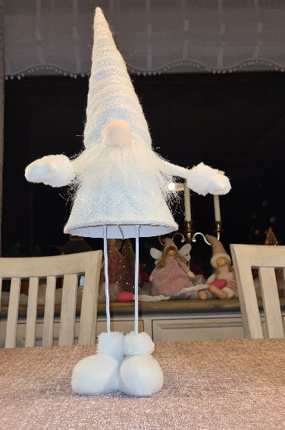
Fotografiranje objekta
Potrebno je uslikati što više fotografija (najmanje 20, mi smo uslikali 33) objekta iz svih mogućih kuteva
neki problemi na koje biste mogli naići su sjajne i prozirne površine
softver neke fotografije odbaci ako ne pronađe dovoljno sličnosti s ostalim fotografijama

Slide 5
COLMAP
softver opće namjene, baziran na 3D rekonstrukciji fotografija s grafičkim sučeljem i sučeljem pomoću komandne linije
prilagođen operacijskim sustavima Windows, Linux i Mac
mi smo preuzeli zip COLMAP-3.6-windows-cuda.zip
možete pokrenuti test program RUN_TESTS.bat da provjerite radi li sve kako treba
Colmap se pokreće koristeći COLMAP.bat

Slide 6
Rekonstrukcija
program se često sruši ako se Quality ostavi na High
Vrijeme potrebno za proces ovisi o broju fotografija i brzini računala
Po završetku prikazat će se rekonstruirani pogled na scenu
Colmap stvoria dvije datoteke koje nas zanimaju, fused.ply (skup točaka) i meshed.ply (mreža) po završetku
Colmap nije najbolji u kreiranju mreže iz podataka, pa ćemo mrežu stvoriti sami, što će rezultirati boljim rezultatima

Slide 7
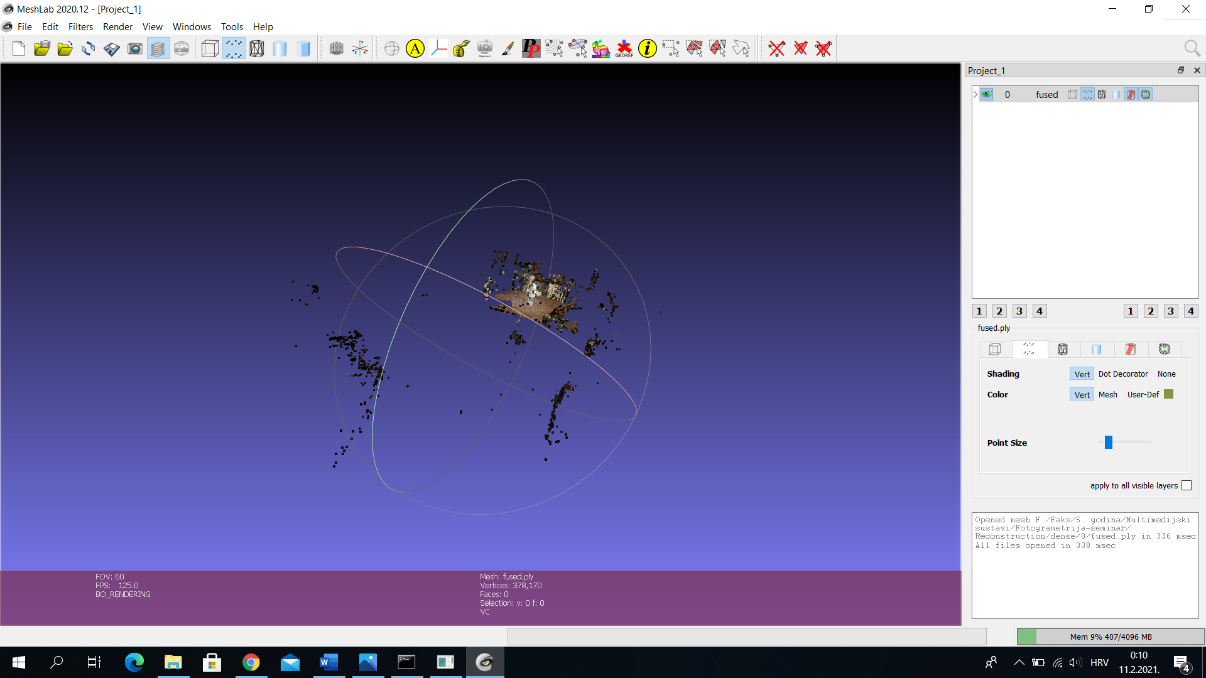
Mreža točaka

Slide 8
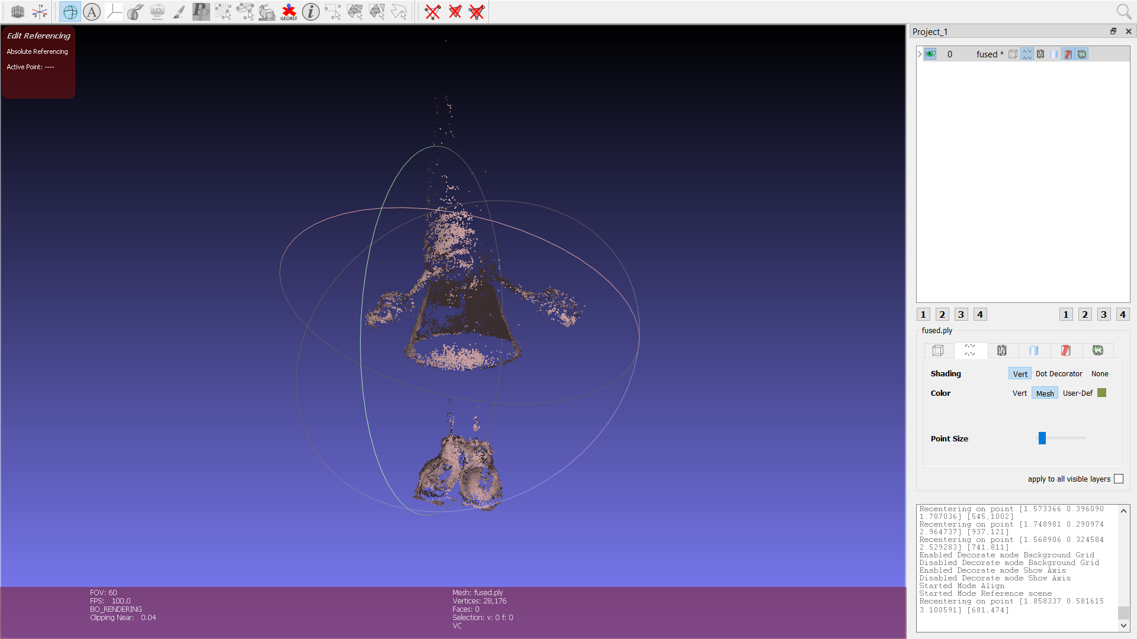
MeshLab
Importamo fused.ply datoteku sa 3D točkama objekta
Pomoću alata za odabir točaka možemo izbrisati nepotrebne točke
Kao što vidimo slika je dosta narušena, pa koristimo filtere i pojednostavljivanje i rekonstrukciju (alati u programu) kako bi dobili bolje rezultate

Slide 9
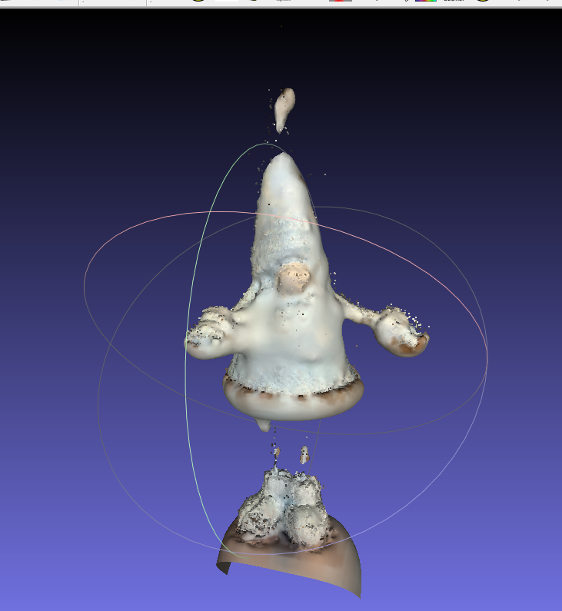
Rezultati
Mreže stvorene fotogrametrijom mogu lako nadmašiti jeftine 3D skenere
Kao i bilo koja druga tehnika 3D skeniranja, konačna mreža neće biti savršena, no može se manualno popraviti na prethodno opisan način

Slide 10

Hvala na pažnji!

